Slide 1

Presentazione delle Attività
ITG ITCS SANSOVINO
Via Masotti, 2 – 31046 Oderzo (TV)

Slide 2

Presentazione delle Attività
A1) Global Service Manutentivo: composizione raggruppamento temporaneo imprese e organigramma struttura organizzativa;
A2) Interventi di Riqualifica Tecnologica;
A3) Green Schools Competition: ambiti e tematiche;
A4) I custodi energetici e lo smart meter;
A5) Visualizzazione dei consumi sul sito «Green School»;
A6) Energia convenzionale.

Slide 3



A1 - Composizione Raggruppamento Temporaneo d’Imprese (RTI)
GOVERNO
OPERATIVITÀ
Gestione Edile
Gestione Elettrica
Gestione Termica
Gestione Idraulica
Gestione Termica
Gestione Idraulica

Slide 4
A1 – Organigramma Struttura Organizzativa
RESPONSABILE DEL CONTRATTO, a capo della struttura di supporto e si occuperà di coordinare le aree funzionali di ausilio alla Commessa.
RESPONSABILE DI COMMESSA, la risorsa di collegamento con la struttura di supporto e coordina le attività gestionali e tecnico operative della commessa.
RESPONSABILI TECNICI
  Termico/idraulico
  Edile/assimilabili
  Energia
  Elettrico/assimilabili
  Informatico
  Sicurezza
CUSTODI ENERGETICI
  Zona A
  Zona B
Notes:
il Custode Energetico tecnico specializzato dell'ATI Rekeep/Apleona/Getec e con la Provincia di Treviso.

Slide 5
A2 – Progetti di Riqualifica Tecnologica
RIQUALIFICAZIONE DEL
SISTEMA D’ILLUMINAZIONE
(scuola e palestra)
Codice Impianto | Denominazione | Indirizzo fornitura | Codice POD | Consumi Anno 2021 (kWh) | Consumi Anno 2023 (kWh) | Delta consumi 2021-2023 (kWh) | Delta risparmio %
OD029_01 | ITG ITCS Sansovino | Via Massotti, 2 Oderzo | IT001E04168764 | 226.963 | 118.859 | -108.104 | -48%

Slide 6
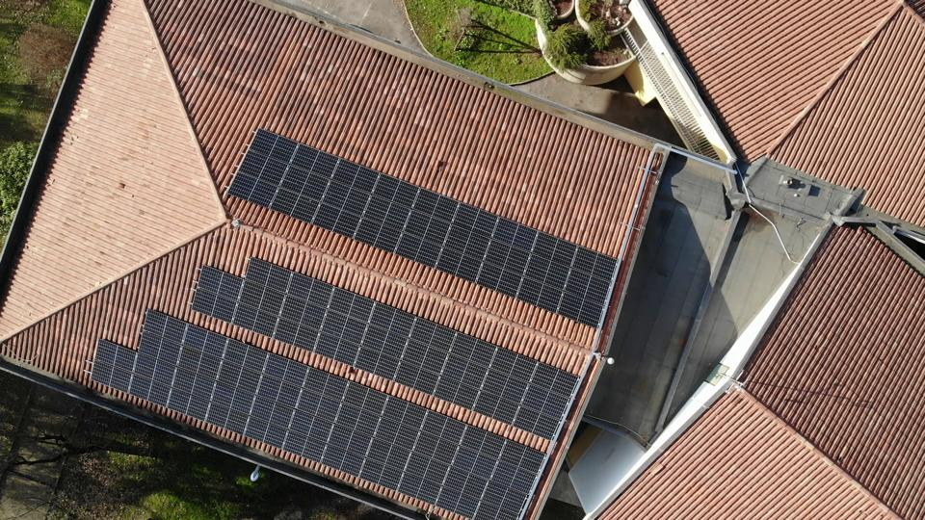
A2 – Progetti di Riqualifica Tecnologica
NUOVO IMPIANTO FOTOVOLTAICO - POTENZA 35 KW
Installazione conclusa, iter di allacciamento alla rete elettrica nazionale in fase conclusiva

Slide 7
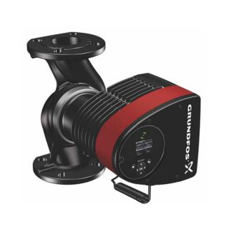
A2 – Progetti di Riqualifica Tecnologica
INSTALLAZIONE DI VALVOLE TERMOSTATICHE
INSTALLAZIONE DI CIRCOLATORI A GIRI VARIABILI

Slide 8
A3 - Scelta Ambiti e Tematiche
AMBITI di concorso per le quali si partecipa
1- Concorso formazione
2 - Concorso comunicazione
3 - Concorso azioni concrete
Tematiche affrontate
Energia elettrica e termica e Risparmio energetico
Mobilità Sostenibile
Riduzione dei Rifiuti
Acqua e Risparmio Idrico
Notes:
Concorso Formazione inteso come attività di tutoraggio interno ed esterno alla propria scuola e conoscenza/approfondimento delle tematiche proposte;
È obbligatorio effettuare almeno un’azione di tutoraggio interno (FORMAZIONE), nonché produrre documentazione che attesti tale attività
Concorso Comunicazione volto alla sensibilizzazione, coinvolgimento e responsabilizzazione della comunità scolastica e studenti della propria scuola e/o studenti esterni;
Le attività dovranno essere volte a pubblicizzare e diffondere su "larga scala" iniziative e comportamenti virtuosi usando messaggi/fotografie/video di grande impatto,
e volti a coinvolgere il maggior numero di persone
Concorso Azioni Concrete definizione ed attivazione di azioni di mitigazione e adattamento volte alla riduzione dei consumi energetici e delle emissioni ambientali di CO₂ del proprio istituto.
Dovranno essere ben specifiche le settimane prese a riferimento (dovranno essere dello stesso mese di quella di riferimento, condizioni meteo-climatiche simili), le attività effettuate in ogni settimana, il risparmio % in termini di CO2.

Slide 9
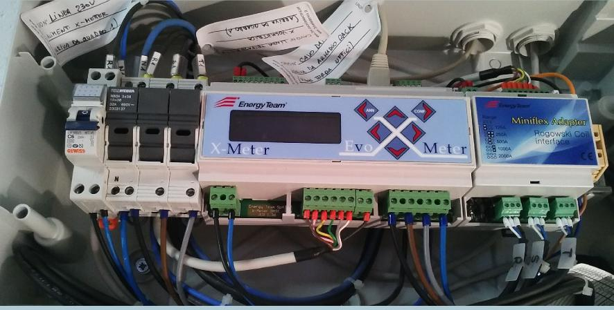
A4 - I custodi energetici e lo smart meter
XMETER:
L’ XMETER ha il compito di prelevare e registrare i dati fisici «in campo» mediante alcuni sensori a lui collegati.
Notes:
il Custode Energetico tecnico specializzato dell'ATI Rekeep/Apleona/Getec e con la Provincia di Treviso.

Slide 10
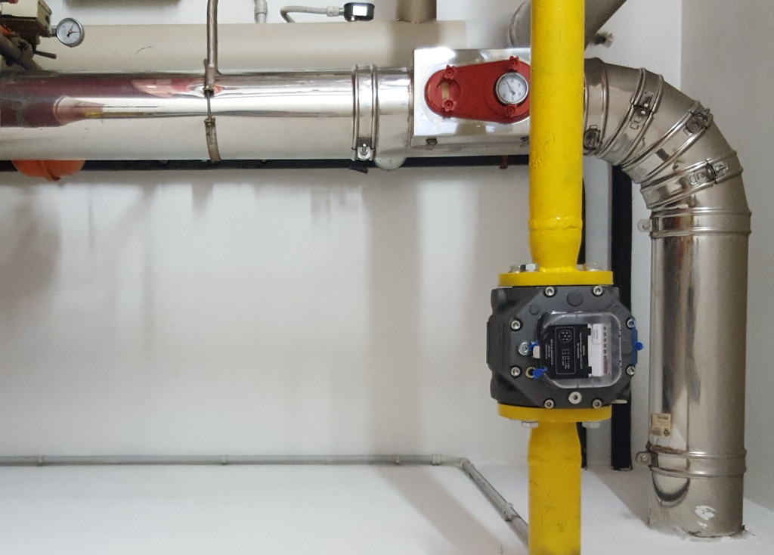
A4 - I custodi energetici e lo smart meter
QUANTOMETRO:
E’ un misuratore di portata di un aeriforme: misura la portata di gas che transita all’interno di una tubazione di diametro predefinito.
Il quantometro viene utilizzato per misurare la quantità di GAS METANO consumato dall’impianto termico.
Notes:
il Custode Energetico tecnico specializzato dell'ATI Rekeep/Apleona/Getec e con la Provincia di Treviso.

Slide 11
A5 – Visualizzazione consumi in tempo reale
Nell’ambito del progetto Green Schools è possibile monitorare in tempo reale i consumi energetici di ogni istituto
Accedendo al portale, nella sezione consumi, è possibile, selezionando l’istituto, monitorare i consumi energetici grazie a dashboard dinamiche.
Le dashboard si aggiornano in maniera automatica in funzione della tipologia di consumo.

Slide 12
A5 – Visualizzazione consumi in tempo reale
Nell’ambito del progetto Green Schools è possibile monitorare in tempo reale i consumi energetici di ogni istituto
Le freccia nella sezione 2 del report consente di visualizzare i dati storici, evidenziando l’andamento del carico elettrico nelle 24 ore ed il consumo totale del giorno in esame. Nella sezione 3, invece, i dati in istogramma rappresentano i consumi mensili dell’anno precedente.
La freccia nella sezione 2 del report consente di visualizzare i dati storici, evidenziando l’andamento del consumo termico giornaliero in un determinato mese.

Slide 13
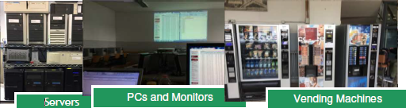
A6 – Energia Convenzionale
Il metodo utilizzato
La determinazione della suddetta “impronta di consumo” viene condotta con un preciso metodo, i cui step sono di seguito riportati:
Censimento delle apparecchiature e/o utilizzatori elettrici (illuminazione, corpi illuminanti, Lim, computer, attrezzature laboratori e altro) presenti all’interno dell’intera scuola.
Individuazione dell’orario di utilizzo giornaliero delle suddette apparecchiature.

Slide 14
A6 – Energia Convenzionale
Creazione fogli Excel per la determinazione di una tabella complessiva di tutti le apparecchiature che comportano un consumo all’interno dell’Istituto.
4. Creazione fogli Excel per la determinazione di una tabella giornaliera del consumo variabile.
BLOCCO AULE | Q.tà | Potenza [kW] | Ore/ giorno | giorni/ sett | settimane/anno | Piano | Locale/Locali coinvolti | kWh totali
MULTIFUNZIONE | 1 | 0,750 | 6 | 6 | 36 | P02 | BIBLIOTECA | 972,00
PC+MONITOR | 99 | 0,161 | 7 | 6 | 36 | P00-P01-P02-P03 | AULE-AULA MAGNA-BIBLIOTECA | 24.099,77
TV/ MONITOR | 68 | 0,300 | 8 | 6 | 36 | P00-P01-P02-P03 | AULE | 35.251,20
SPLIT CLIMATIZZAZIONE | 3 | 1,500 | 8 | 6 | 36 | P01 | AULE | 7.776,00
LUCI (led) | 279 | 0,059 | 7 | 6 | 36 | P00-P01-P02-P03 | AULE-AULA MAGNA-BIBLIOTECA | 24.889,03
LUCI EMERGENZA | 76 | 0,015 | 7 | 6 | 36 | P00-P01-P02-P03 | AULE-AULA MAGNA-BIBLIOTECA | 1.723,68
CASSE | 74 | 0,030 | 7 | 6 | 36 | P00-P01-P02-P03 | AULE-AULA MAGNA-BIBLIOTECA | 3.356,64
IMPIANTO AUDIO | 2 | 0,350 | 3 | 6 | 36 | P00-P01 | AULA MAGNA | 453,60

Slide 15
BLOCCO AULE | Q.tà | Potenza [kW] | Ore/ giorno | giorni/ sett | settimane/ anno | Piano | Locale/Locali coinvolti | kWh totali
STAMPANTE A GETTO D'INCHIOSTRO | 8 | 0,300 | 7 | 6 | 36 | P00-P01-P02-P03 | LAB FISICA-LAB INFO-LAB LINGUE | 3.628,80
MULTIFUNZIONE | 7 | 0,750 | 7 | 6 | 36 | P00-P01-P02-P03 | LAB INFO-LAB LINGUE | 7.938,00
TV/ MONITOR | 7 | 0,300 | 7 | 6 | 36 | P00-P01-P02-P03 | LAB FISICA-LAB INFO-LAB LINGUE | 3.175,20
PC+MONITOR (500+100) | 247 | 0,600 | 7 | 6 | 36 | P00-P01-P02-P03 | LAB FISICA-LAB INFO-LAB LINGUE | 224.078,40
LUCI (led) | 162 | 0,059 | 7 | 6 | 36 | P00-P01-P02-P03 | LAB FISICA-LAB INFO-LAB LINGUE-PALESTRA | 14.451,70
LUCI EMERGENZA | 51 | 0,015 | 7 | 6 | 36 | P00-P01-P02-P03 | LAB FISICA-LAB INFO-LAB LINGUE-PALESTRA | 1.156,68
CASSE | 11 | 0,030 | 7 | 6 | 36 | P00-P01-P02-P03 | LAB FISICA-LAB INFO-LAB LINGUE | 498,96
MOTORI TIFASE | 2 | 3,000 | 7 | 6 | 36 | P00 | LAB FISICA | 9.072,00
FRIGO | 1 | 1,000 | 7 | 6 | 36 | P00 | LAB FISICA | 1.512,00
SPETTO FOTOMETRO | 1 | 2,000 | 7 | 6 | 36 | P00 | LAB FISICA | 3.024,00
FRIGO AERATORE | 1 | 1,000 | 7 | 6 | 36 | P00 | LAB FISICA | 1.512,00
WI-FI | 2 | 0,020 | 24 | 7 | 36 | P00 | PALESTRA | 241,92

Slide 16
A6 – Energia Convenzionale
5. Creazione e confronto grafici sovrapposizione grafico teorico con il grafico reale dei consumi desunti

Slide 17
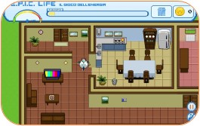
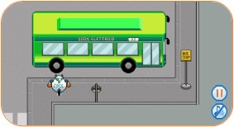
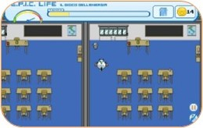
EPIC LIFE 2.0 – IL GIOCO DELL’ENERGIA
Insegna, grazie all’aiuto di EPIC, il simpatico tutor della Green Schools Competition, quali sono i giusti comportamenti sostenibili da adottare che, se condivisi, possono essere il motore del cambiamento. Tutela ambientale, risparmio energetico e risparmio idrico sono gli ambiti in cui il giocatore andrà ad agire insieme ad EPIC, adottando comportamenti virtuosi e responsabili.
Il gioco rappresenta uno dei punteggi EXTRA bonus dell’ XI edizione. Prima di giocare è necessario che gli studenti che fanno parte degli Energy Team si registrino inserendo il proprio nickname, la email scolastica personale e selezionando la propria scuola.
Sarà possibile giocare fino al 31-05-2024.
Lo scopo del gioco è raggiungere il massimo “high score”. Verrà premiato l’Energy Team il cui studente abbia raggiunto una delle prime tre posizioni della classifica. La valutazione avverrà secondo il seguente schema:
3 punti – il Primo classificato
2 punti – il Secondo classificato
1 punto – il Terzo classificato
In occasione dell’ undicesima edizione della GSC, "EPIC LIFE, il gioco dell'energia" sarà composto da tre livelli: la "casa", la "città", "scuola". Guiderete EPIC in giro per le strade di una città e lo aiuterete a risolvere i problemi ambientali ed energetici che si troverà davanti.
Il gioco "EPIC LIFE, il gioco dell'energia" verrà rilasciato in occasione della Giornata del risparmio energetico e degli stili di vita sostenibili di venerdì 16 febbraio. Ne verrà data comunicazione sul sito www.trevisoscuole.it e attraverso i social.

Slide 18

Seguiteci sui Social
Per l’attività di diffusione verrà premiato il risalto dato alle iniziative/attività svolte nel presente Concorso, nell’ambito di internet e dei social media.
Si ricorda che nella condivisione su Facebook e Instagram andrà utilizzato il seguente hashtag: #GreenSchoolsTreviso
.
Per l’attività di diffusione, la Provincia sarà a disposizione per la pubblicazione sul sito www.trevisoscuole.it di articoli redatti direttamente dagli studenti partecipanti in merito alle attività svolte.

Slide 19

Grazie per l’attenzione

